Slide 1
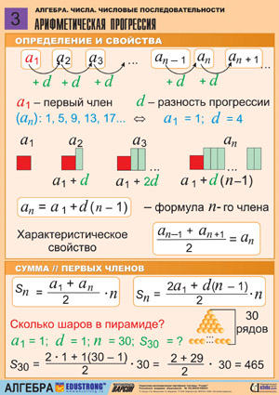
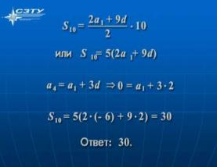
А р и ф м е т и ч е с к а я п р о г р е с с и я
Выполнили:
Жамхарян Марина
Кочетова Екатерина
Окулова Анна
Дячук Андрей
Круподеров Ратибор
Руководитель: Славинская Г.Н

Slide 2
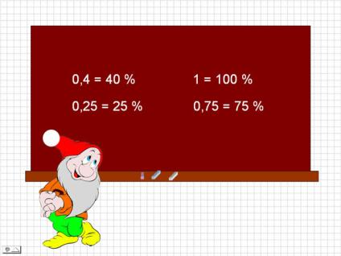
Изучена данная тема, Пройдена теории схема, Вы много новых формул узнали, Задачи с прогрессией решали. И вот в последний урок Нас поведет Красивый лозунг “ПРОГРЕССИО - ВПЕРЕД

Slide 3
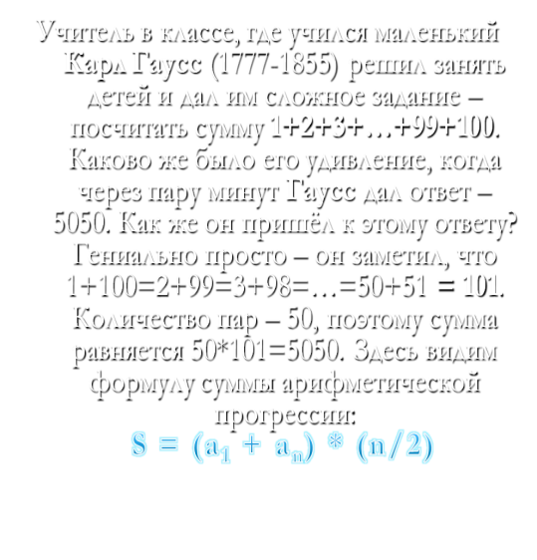
арифметическая прогрессия d = 3
1) 2; 5; 8; 11;14; 17;…
2) –2; –4; – 6; – 8; …
арифметическая прогрессия d = – 2

Slide 4
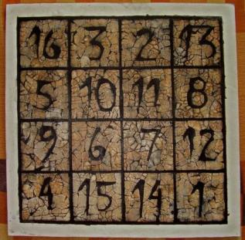
Знаете ли вы, что такое магический квадрат?
Квадрат, состоящий из 9 клеток, в него вписывают числа, так чтобы сумма чисел по вертикали, горизонтали диагонали была одним и тем же числом – constanta.
Замечание об арифметической прогрессии само по себе очень интересно. Дело в том, что из каждых девяти последовательных членов любой арифметической прогрессии натуральных чисел можно составить магический квадрат.

Slide 5

Свойства
арифметической прогрессии
Рекуррентная формула: a_{n+1}= a_{n}+d d – разность арифметической прогрессии.
Формула вычисления an: a_{n}=a₁+(n-1)d
Характеристическое свойство:
a_{n}= a_{n-1}+a_{n+1} /2
Сумма n первых членов прогрессии: Sn= (a₁+a_{n})*n/2

Slide 6
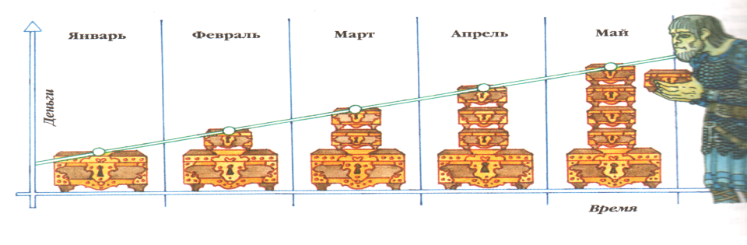
Простой процентный рост
Банк выплачивает вкладчикам каждый месяц р % от внесённой
суммы. Имеем арифметическую прогрессию {Sn}. Первый член:
S0 – первоначальный взнос. Разность d=S₀*P/100.
Через n месяцев на счёте:
Sn= (1+pn/100)*S0

Slide 7
Четыре основные задачи
на простой процент
S₀ | p % | n | S_{n}
+ | + | + | Sn= S₀*(1+pn/100)
S₀= (100*S_{n})/(100+pn) | + | + | +
+ | P=(S_{n}/S₀-1)*(100/n) | + | +
+ | + | n=(S_{n}/S₀-1)*(100/p) | +

Slide 8
Задачи на простой процент.
Банк концерна "А" с целью сказания финансовой помощи выдал ссуду 10 млн. руб. дочернему предприятию под 20% годовых сроком на 3 года. Проценты простые. Определить сумму возврата ссуды и доход банка.

Slide 9
Решение:
Сумма наращения денег по простым процентам
S = P (1 + ni),
где P - сумма кредита;
n - срок кредита, лет;
i - процентная ставка.
Таким образом, сумма возврата ссуды составит:
S = 10 (1 + 3*0,2) = 16 млн. руб.
Доход банка - разность между суммой выдачи и суммой возврата (т.е. величина процентов по ссуде):
16 - 10 = 6 млн. руб.

Slide 10
Пример:
Определим проценты и сумму накопленного долга, если ссуда равна 100000 руб., срок долга 1,5 года при ставке простых процентов, равной 15% годовых.

Slide 11
Решение:
I=100000 •1,5 •0,15=22500 руб. — проценты за 1,5 года
S=100000+22500=122500 руб. — наращенная сумма.

Slide 12
Список используемой литературы:
1)Энциклопедия для детей «Математика» Москва, «Авита+», 1998г.
2)Большая Советская энциклопедия.
3) Галицкий М.Л.,. Гольдман А.М., Звавич Л.И. Сборник задач по алгебре 8-9 класс.- Москва «Просвещение», 1995г.
4) Винокуров Е.Ф. Бизнес в три вопроса: издержки? цена? выручка?// Математика в школе. – 2002. - №8.
5) www.ikt.oblcit.ru/35/felizing
6)www.math24.ru/geometric-series

Slide 13
Спасибо за внимание!

